Slide 1
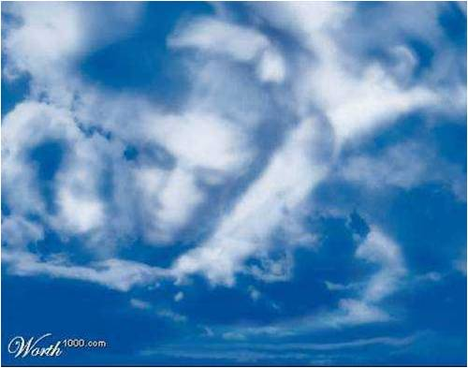

Hoy, celebrar a María Inmaculada, es tener presente su fidelidad al plan de Dios en su vida, mostrando el rostro amoroso y misericordioso del Dios Padre y Madre que es fiel a la humanidad. María Inmaculada es modelo de fidelidad en nuestra opción y entrega a los demás.
Séptimo día
María, mujer Fiel

Slide 2

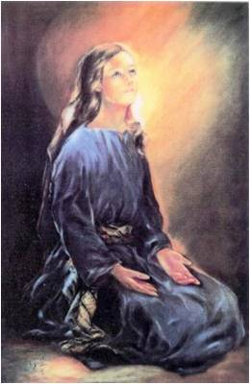
Canto: Como Maria de Nazareth
Lc. 1,38
Jn 19,25-27
La Vida de María Inmaculada es un continuo “Hágase” al proyecto de Dios para la humanidad, manifestada en la vida de Jesús, que fue fiel incluso hasta la muerte y una muerte en Cruz. Ante una sociedad que promueve una vida sin compromisos, estamos invitad@s a vivir la fe en fidelidad y compromiso entre nuestros herman@s más desfavorecid@s

Slide 3

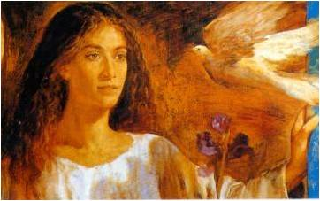
Preguntas:
¿Le fue fácil a María ser fiel hasta el final
al proyecto de Dios? ¿Por qué?
Desde tu experiencia de fe, ¿Cómo vives la fidelidad al plan de Dios?
Esta virtud de Maria (fidelidad) ¿Cómo anima tu vida de entrega y servicio?
_{Compartir comunitario}
Compromiso: Elaborar una estampa que propague la fidelidad de María y compartirla con la gente en las diferentes pastorales que realizamos (jóvenes, colegios, familias, campesinos, salud, etc.)
Oración: Ave María cantado.

